Slide 1
基于歌词的流派推荐
罗铸堃

Slide 2
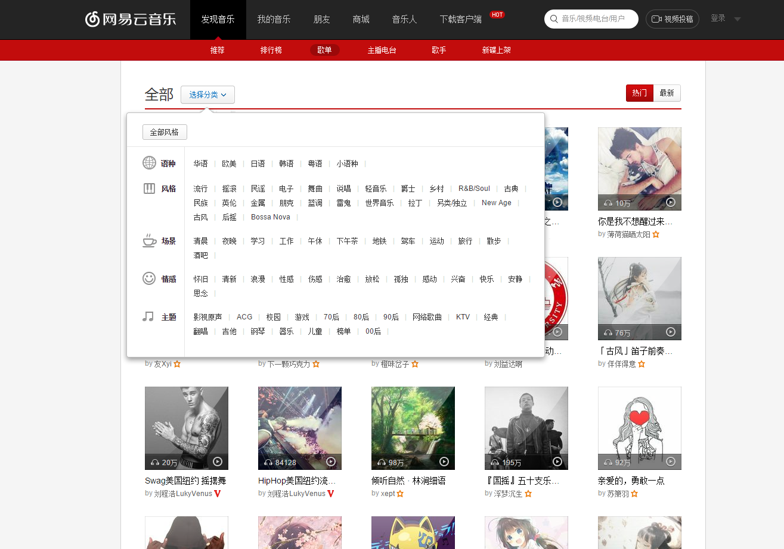
应用背景
网易云上面的所有歌曲被分成这72个流派。
初步想法：当区库中增加一首新的歌曲，自动个这首歌打上一个流派的标签。

Slide 3
任务实现及其技术
步骤：
一、爬取歌单（爬虫技术：beautifulsoup及其正则表达式）
二、数据的存取（mysql+mongodb结合使用）
三、数据的清理和url去重(python的一些函数和set去重)
四、自然语言处理（分词，词性分析，句法分析）
五、自动分类（tf-idf构造词向量，机器学习算法的选择）
六、反思和总结

Slide 4
一·爬取歌单
爬取歌单三步走：
第一步：爬取每个流派的链接
第二步：爬取每个流派的歌单链接及其歌单信息
第三步：爬取所有歌单的歌曲信息

Slide 5
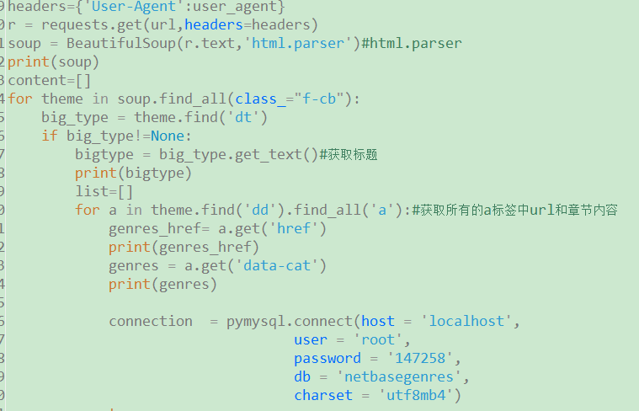
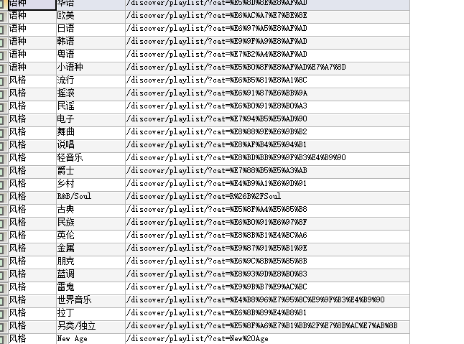
爬取流派链接

Slide 6
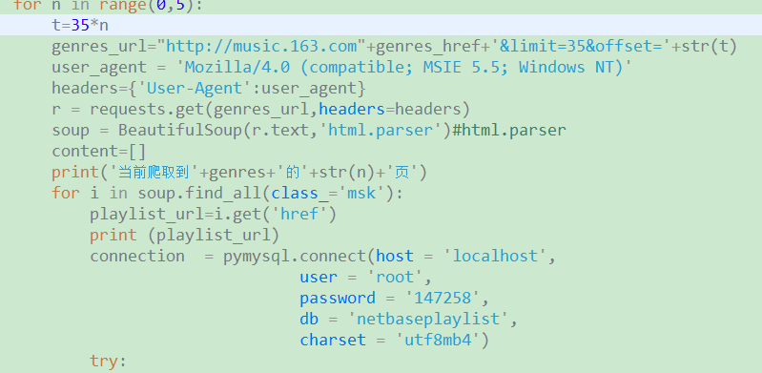
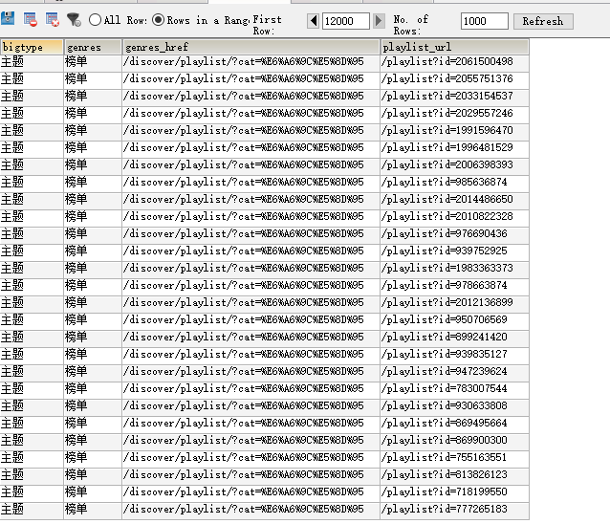
爬取歌单链接

Slide 7
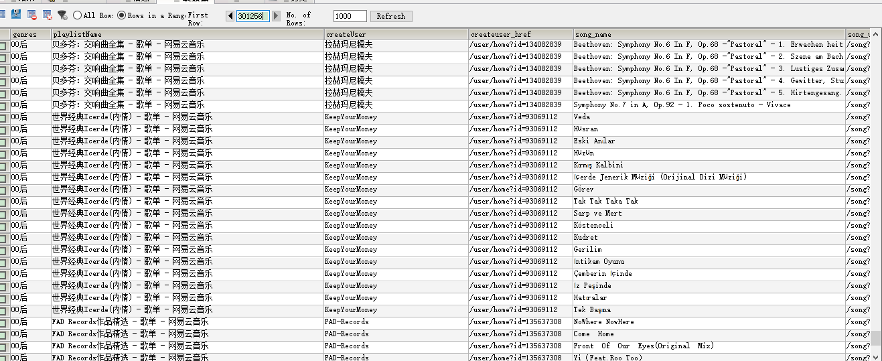
歌曲链接

Slide 8
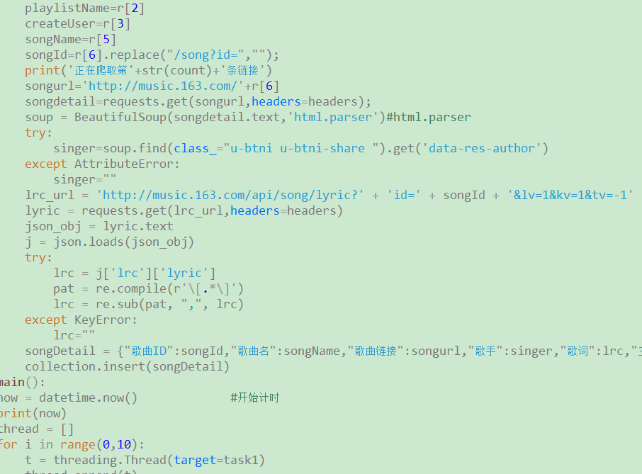
歌曲的文本信息抓取
人工处理后大约有20w歌曲（包含歌曲ID，歌曲名，歌曲链接，歌手，歌词，流派）

Slide 9
二·数据的存取
Mysql+mongodb+文件：
第一种：Mysqls适用于结构化数据，可用于存取小规模数据（<1TB）
第二种：mongodb是nosql，是一种列式存储，<key,value>，可以用于存储来链接。类似滴可以用redis进行缓存
第三步：文件用于存取某一流派的所有歌词。这里一共有72个流派，由于数据规模较小，我用文件存取的歌词信息更方便后面处理。

Slide 10
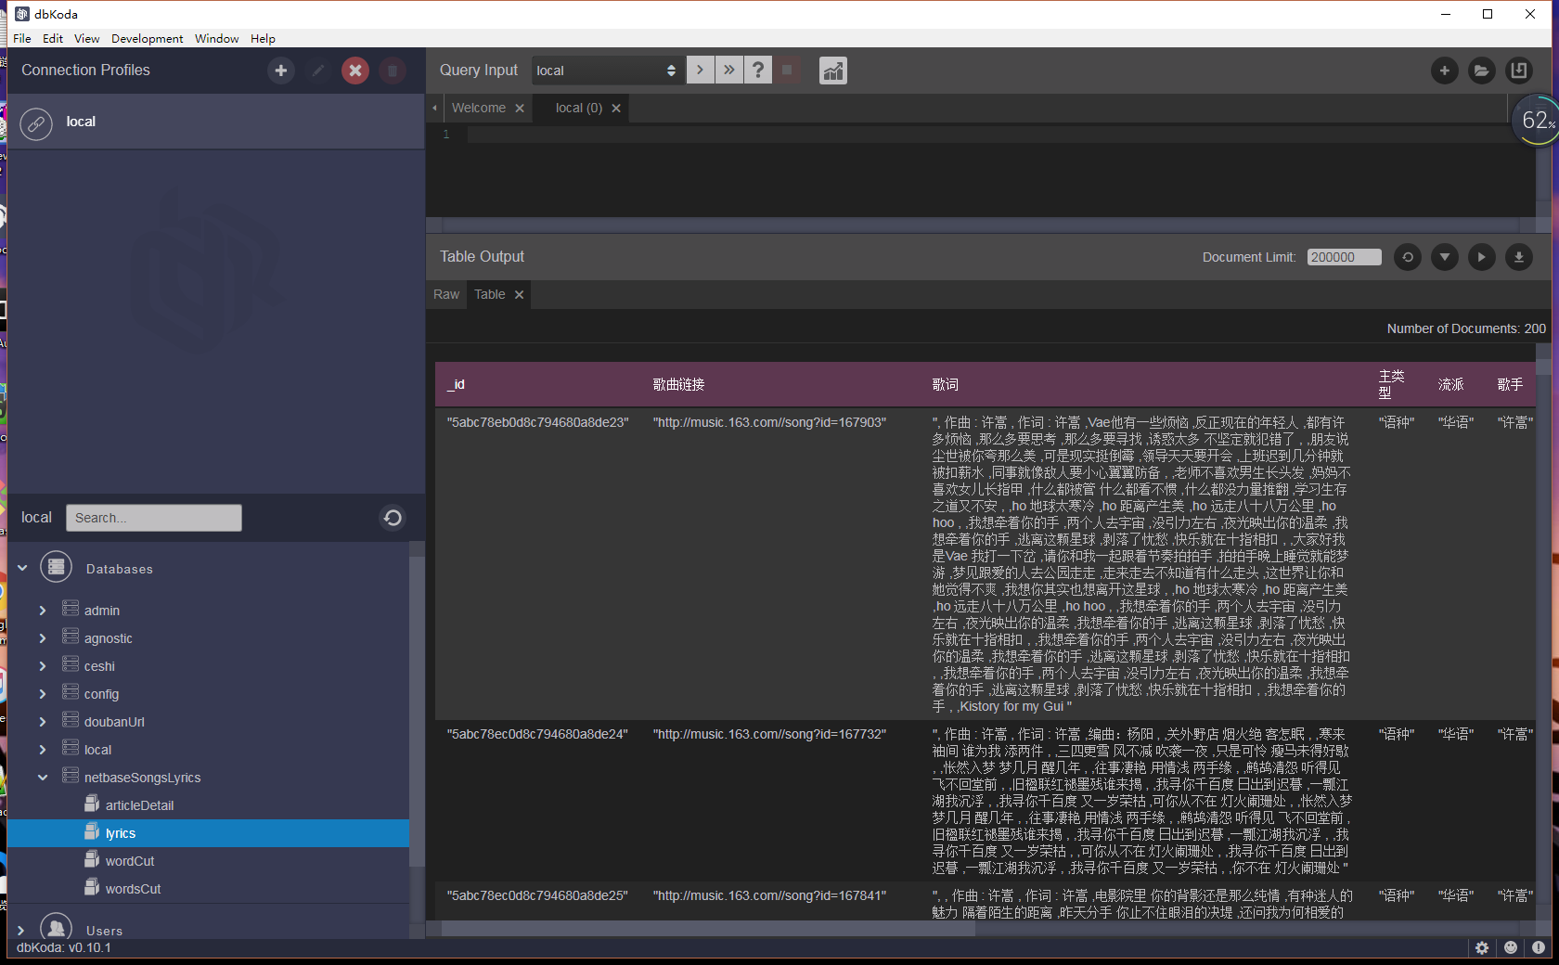
MongoDB存储数据

Slide 11
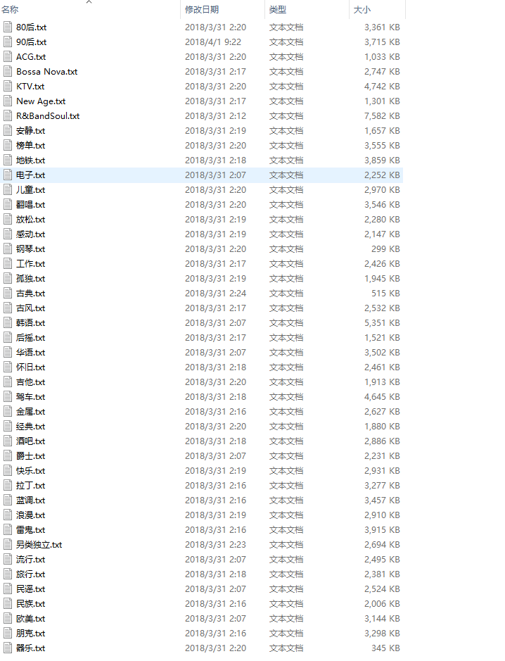
文件存取类别歌词

Slide 12
三、数据的清理和set去重
数据的清理：主要是对于数据中一些特殊的符号和作曲作者信息进行清除，这里我只想要歌词内容。
Url的去重：因为我开了多线程，爬取的url含有重复，这里的去重有两种方式：
第一种：用set集合进行去重
第二种：设置时间戳

Slide 13
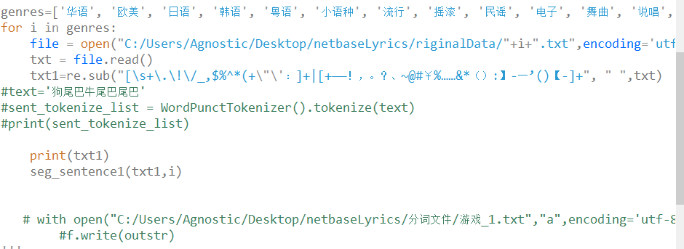

Slide 14
四、自然语言处理
第一步：分句
第二步：分词
第三步：词性分析

Slide 15
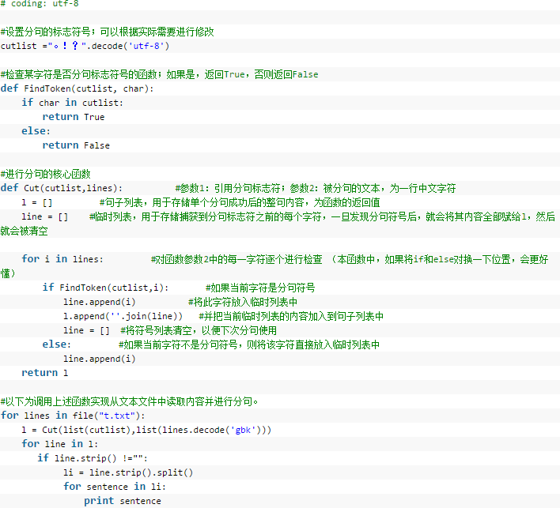
分句
这里用的jieba分句，ltp 由于数据量太大没有试用。

Slide 16
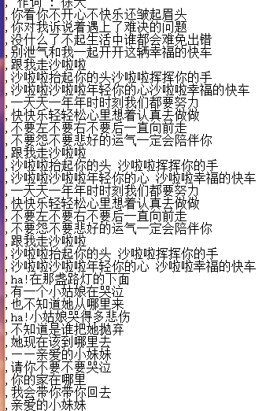
分句效果

Slide 17
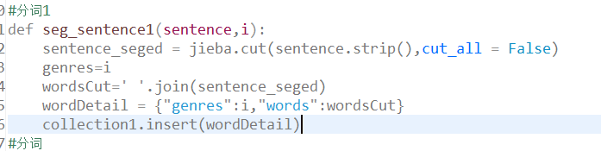
分词
对句子进行分词，并统计了词频。分词结果存入了MongoDB.

Slide 18
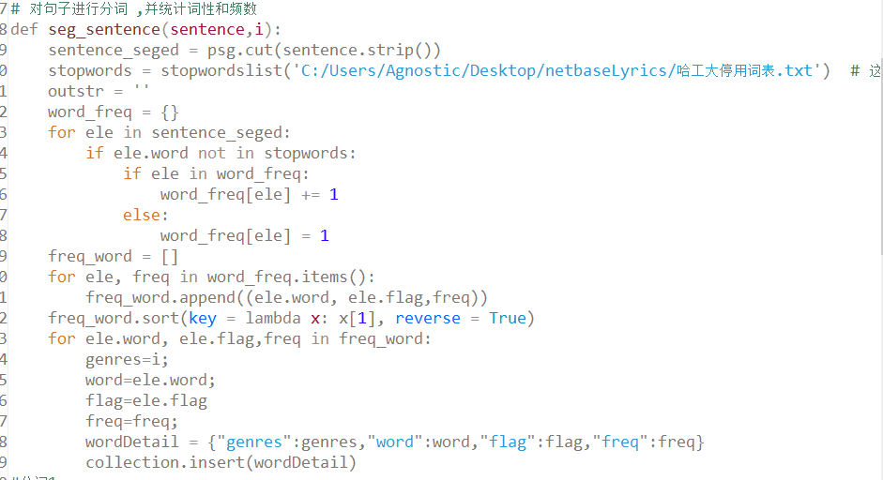
词性分析
用jieba中的psg模块自动分次并统计词性和频率。后存入Mongodb中。

Slide 19
歌曲的可视化分析
流派与歌手之间的分布情况
流派与歌曲之间的分布情况
创建人的分布情况
其他可视化情况

Slide 20
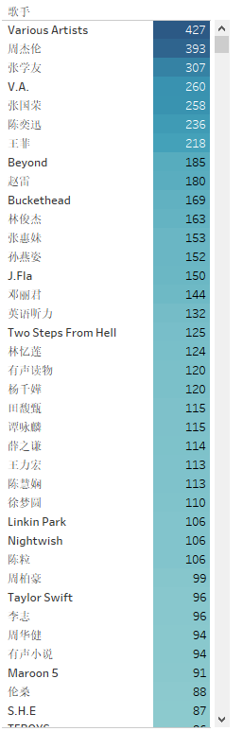
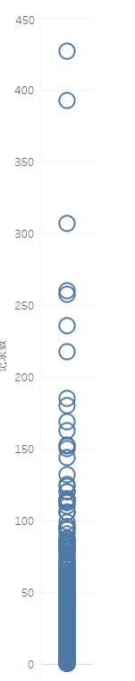
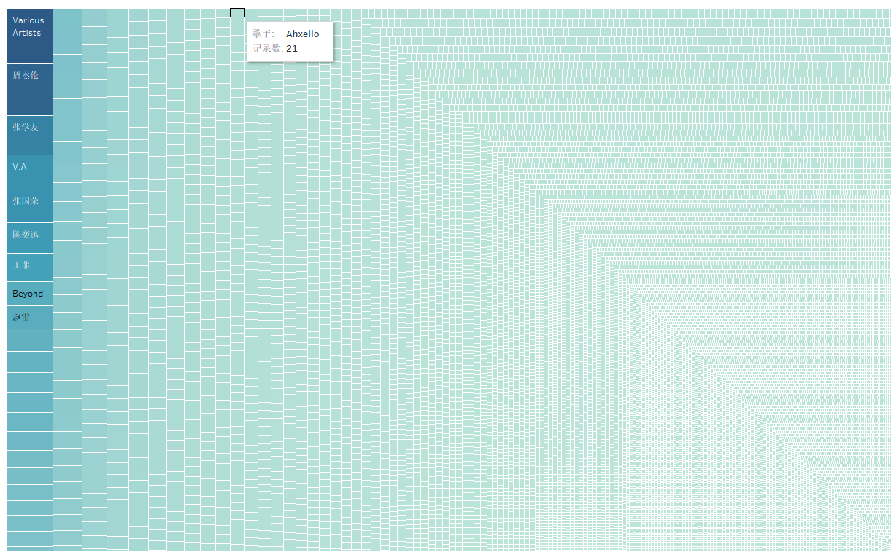
流派与歌手之间的分布情况

Slide 21
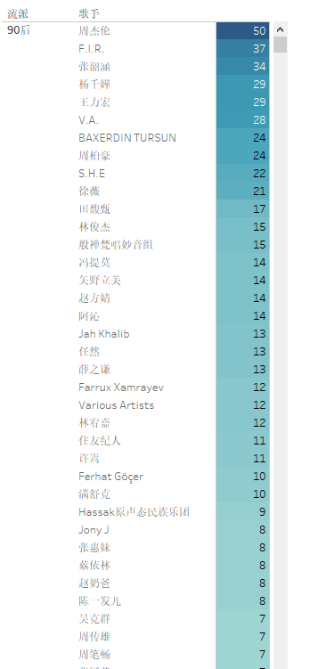
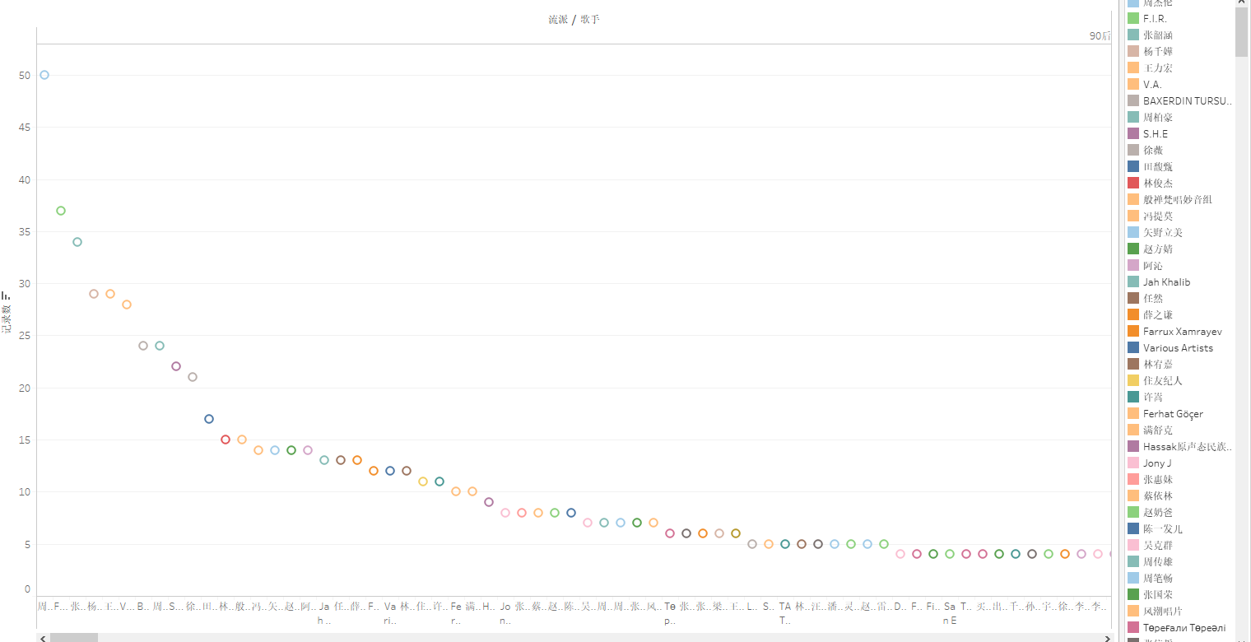
90后的听歌歌手分布情况

Slide 22
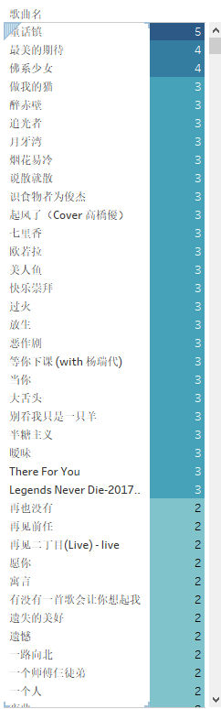
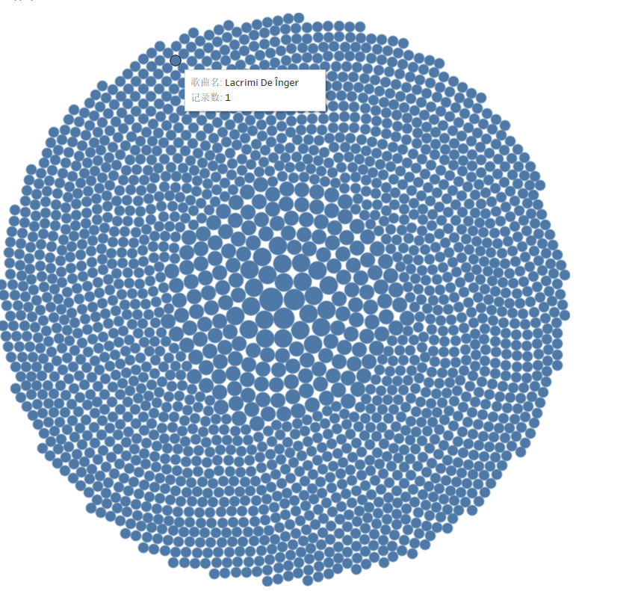
流派与歌曲之间的分布情况

Slide 23
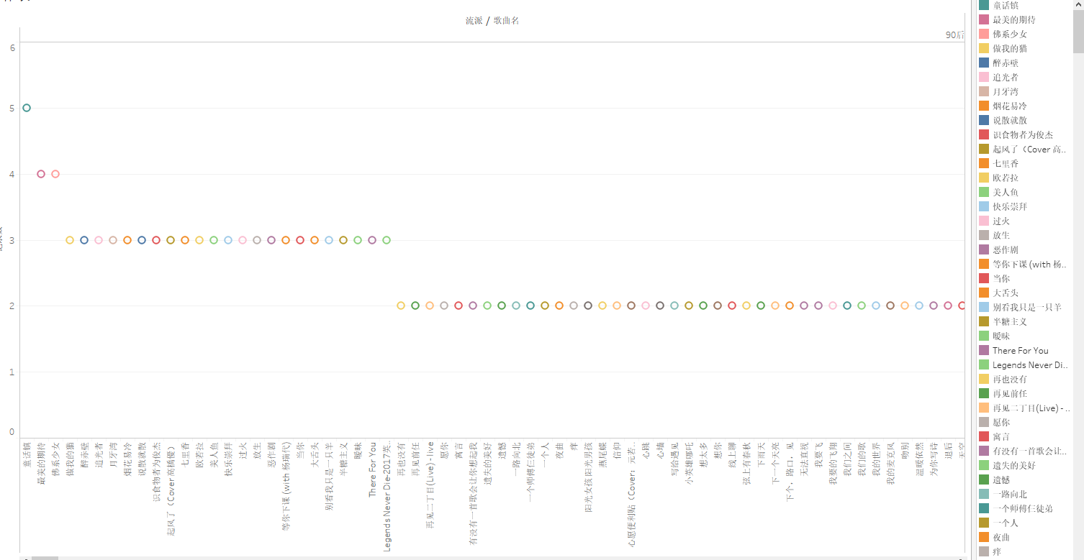
90后爱听的歌曲

Slide 24
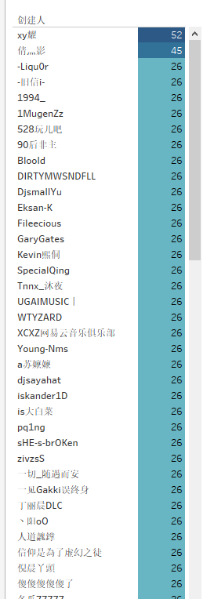
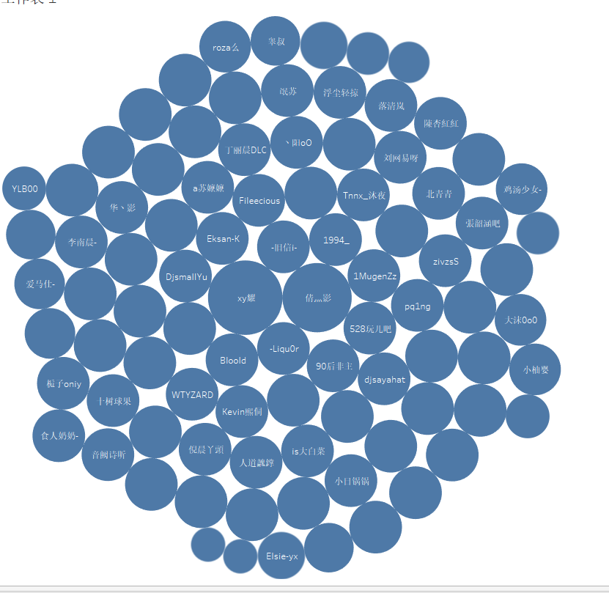
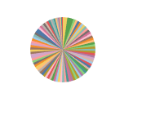
歌单创建人分布

Slide 25
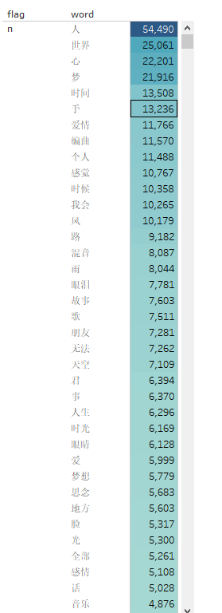
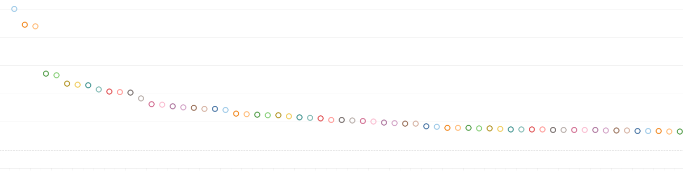
基于分词后歌词的可视化分析

Slide 26
自动分类
第一步：tf-idf构造词向量
第二步：构造svm分类器
第三步：测试

Slide 27
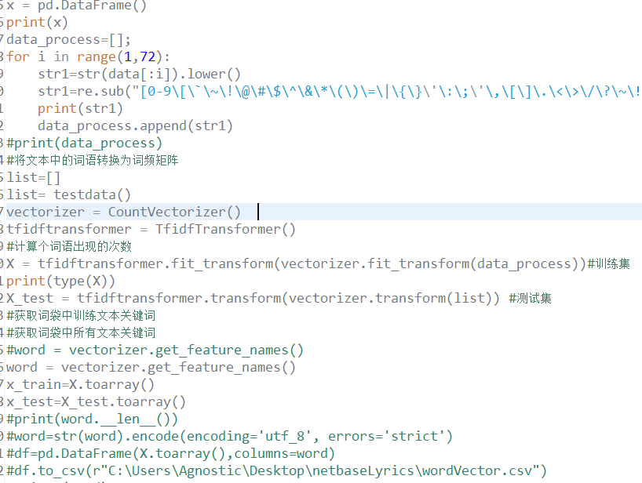
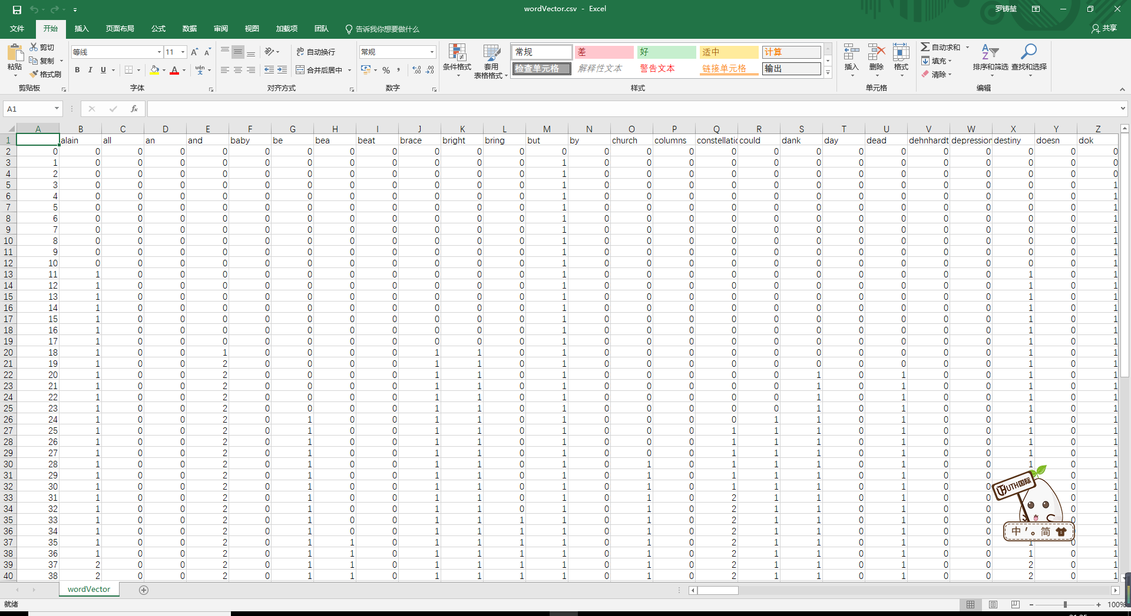
Tf-idf

Slide 28
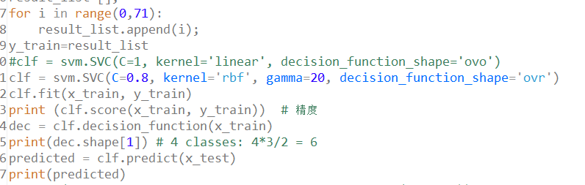
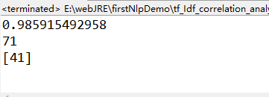
Svm分类并推荐

Slide 29
总结
爬虫没有写成架构，以后不能复用。只追求实现
磁盘IO太多，程序运行缓慢
只用了一种分词方法，不好做性能对比
词性分析，错误率极高，部分应该手动标准
歌词中含有较多英文，没有较好的处理
打标签任务是mvm任务，只能打一个标签
应该创造其他算法，对于这类任务。
对推荐系统的整个工作流程有了具体的实践

Slide 30
Github地址：https://github.com/BigBigRadish/firstNlpDemo
谢谢！

